Slide 1
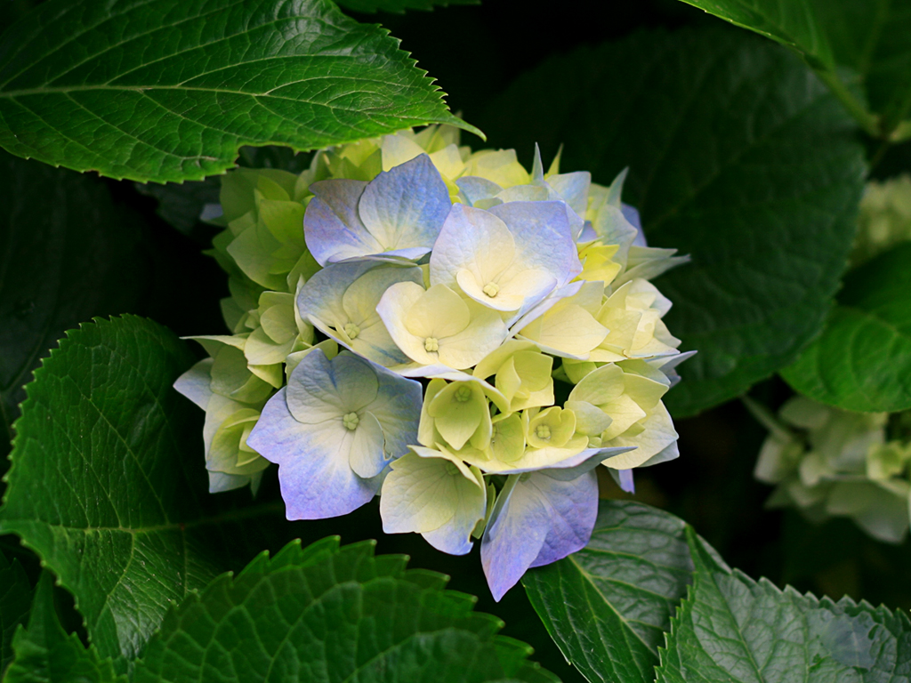
স্বাগতম

Slide 2
পরিচিতি
গোবিন্দ চন্দ্র চন্দ্র
সহকারী শিক্ষক
বারাজান এস,সি উচ্চ বিদ্যালয়
কালীগঞ্জ,লালমনিরহাট।
অষ্টম শ্রেণি
বিষয়-বিজ্ঞান।
অধ্যায়- চতুর্থ।

Slide 3
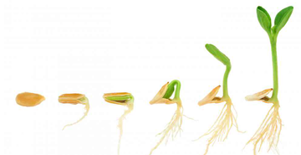
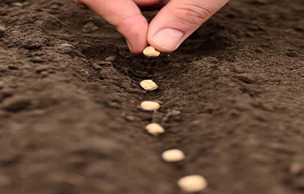
নতুন উদ্ভিদ জন্মাচ্ছে।
বীজ বপন করা হচ্ছে

Slide 4
নিচের ভিডিও টি লক্ষ্য কর

Slide 5
পাঠ শিরোনাম
কৃত্রিম অঙ্গজ প্রজনন

Slide 6
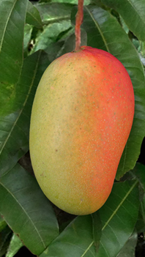
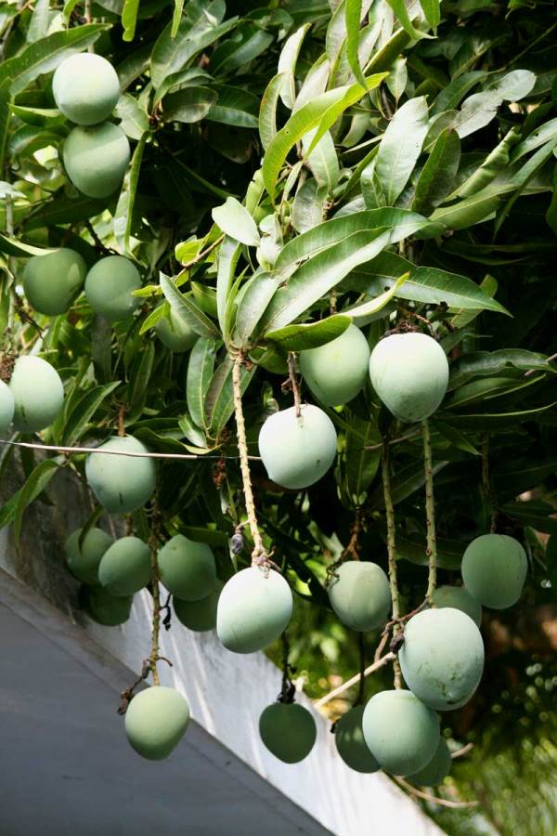
আম
কলম গাছ থেকে উৎপাদিত
বীজ থেকে উৎপাদিত

Slide 7
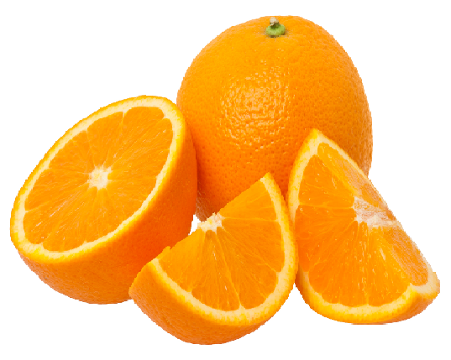
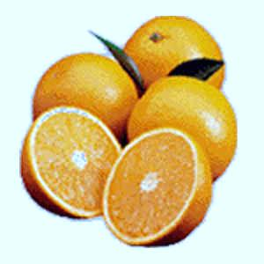
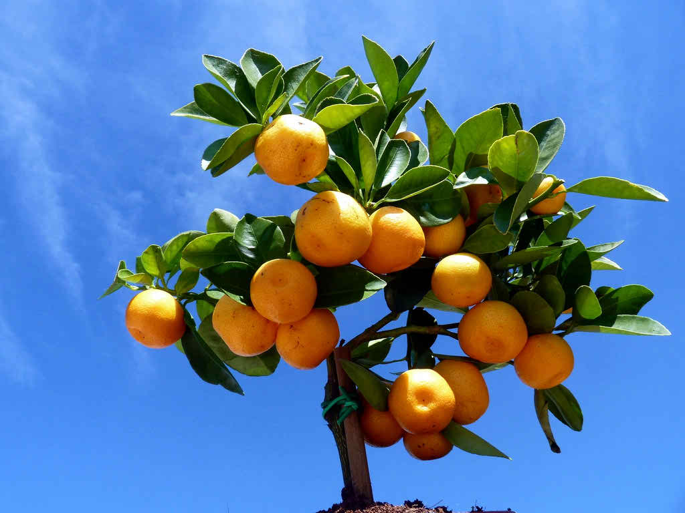
কমলা
কলম গাছ থেকে উৎপাদিত
বীজ থেকে উৎপাদিত

Slide 8
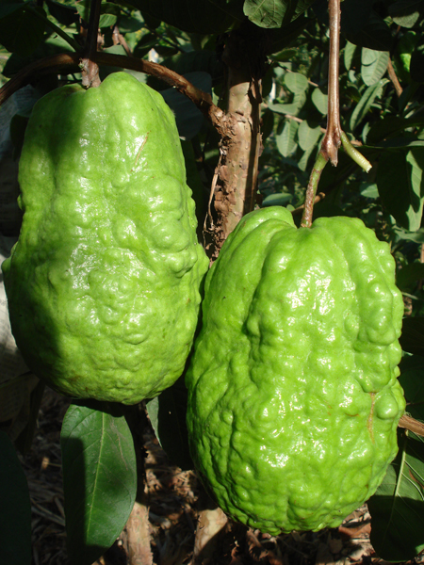
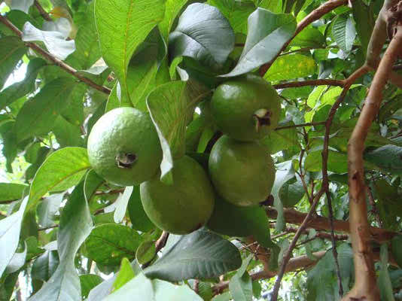
পেয়ারা
কলম গাছ থেকে উৎপাদিত
বীজ থেকে উৎপাদিত

Slide 9
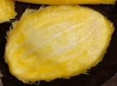
বীজ থেকে উৎপাদিত
বীজ থেকে উৎপাদিত উদ্ভিদের ফলন মাতৃউদ্ভিদের তুলনায়
অনুন্নত
ফলন কম
আকারে ছোট
স্বাদ কম

Slide 10
কলম থেকে উৎপাদিত উদ্ভিদের ফলের বৈশিষ্ট্য
কলম থেকে উৎপাদিত উদ্ভিদের ফলন মাতৃউদ্ভিদের তুলনায়
উন্নত
ফলন বেশি
আকারে বড়
স্বাদ বেশি

Slide 11
অঙ্গজ প্রজনন
প্রাকৃতিক অঙ্গজ প্রজনন
কৃত্রিম অঙ্গজ প্রজনন

Slide 12
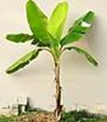
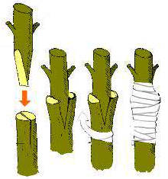
মূল্যায়ন
কী ধরনের প্রজনন দেখা যায়?
কী ধরনের প্রজনন এবং কোন উদ্ভিদে করা হয়?

Slide 13
বাড়ির কাজ
শাখা কলম বা কাটিং কীভাবে প্রস্তুত করতে হয়?

Slide 14
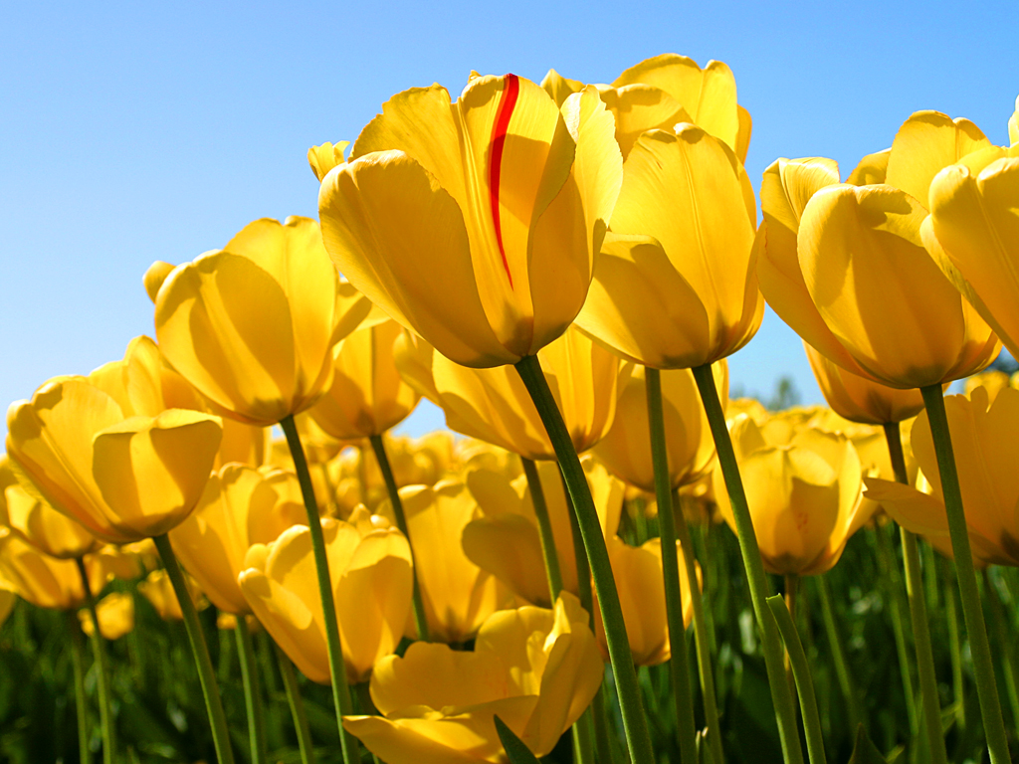
ধন্যবাদ সবাইকে

